Slide 1


Slide 2

8 - 9 травня, в День пам’яті та примирення та День перемоги над нацизмом у Другій світовій війні, Україна вшановуватиме пам’ять кожного, хто боровся з нацизмом, та всіх жертв Другої світової війни.

Slide 3

Символом памʼяті про Другу світову війну з 2014 року в Україні, як і в Європі, є мак памʼяті. Дизайн маку розроблено за ініціативи Українського інституту національної пам’яті та Національної телекомпанії України. Автором символу є харківський дизайнер Сергій Мішакін. Графічне зображення є своєрідною алюзією: з одного боку воно уособлює квітку маку, з іншого – кривавий слід від кулі.

Slide 4

Найважливішим підсумком війни має бути не культ перемоги, а вміння цінувати мир, категорично і безкомпромісно захищати його всіма розумними засобами.

Slide 5

Перемога – результат титанічних зусиль десятків держав і сотень народів.

Slide 6
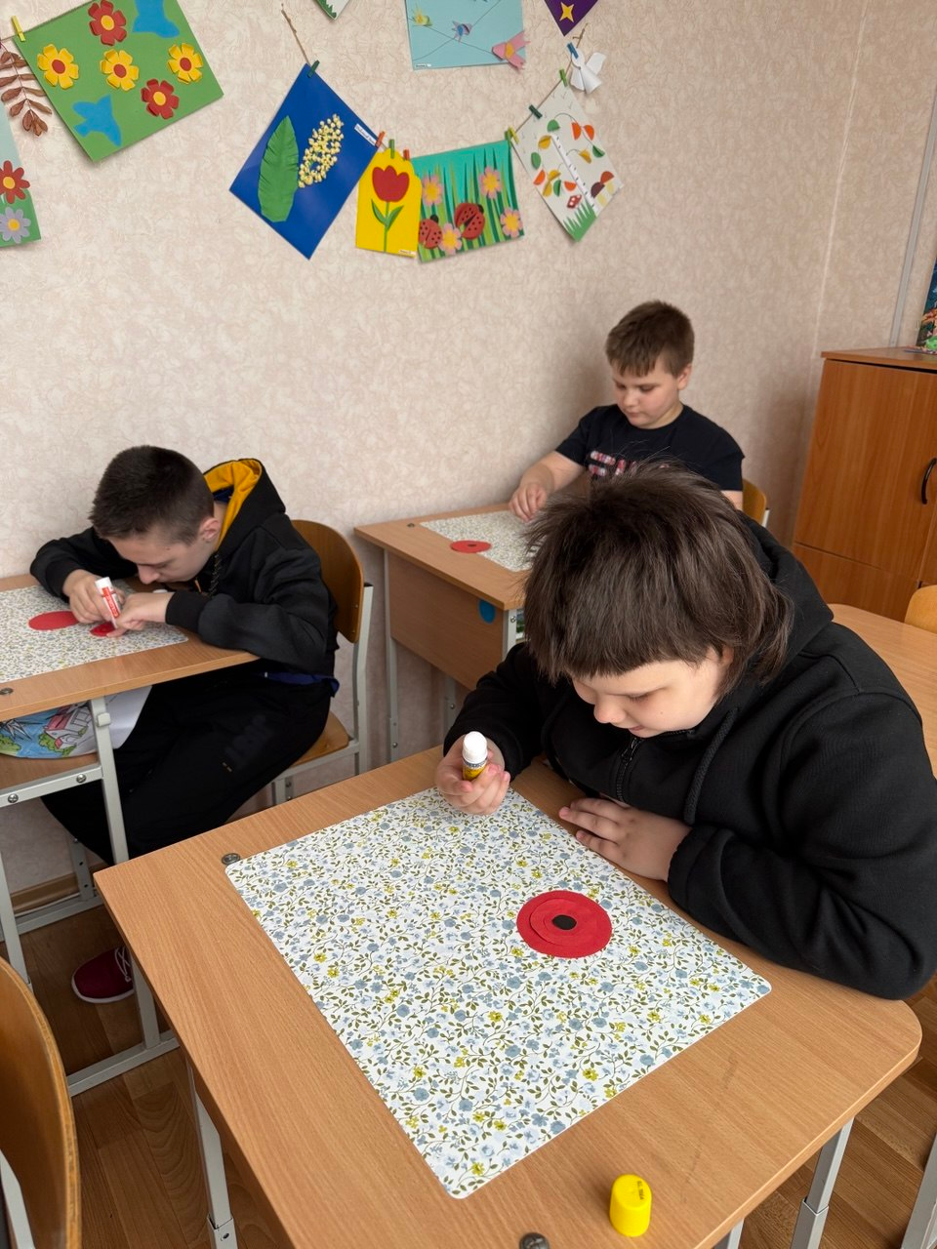
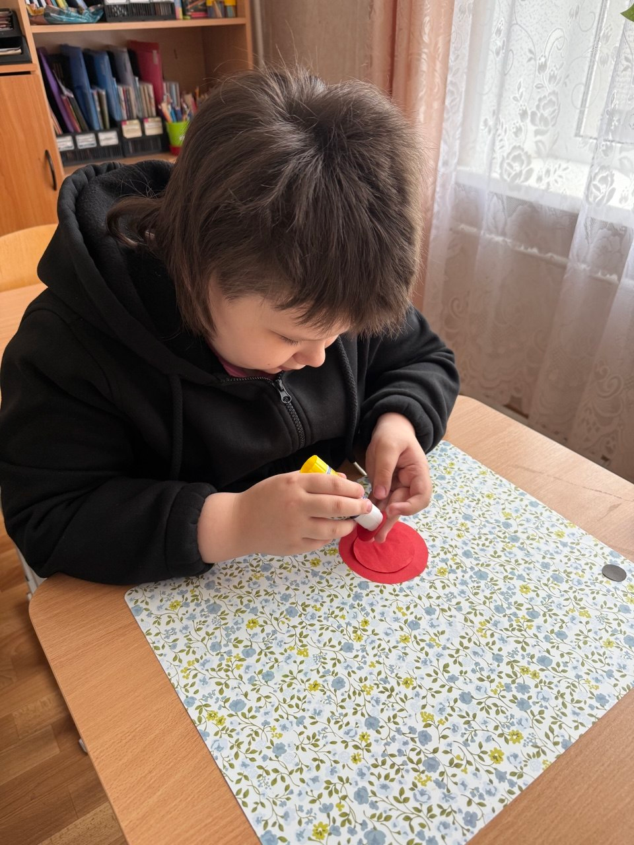
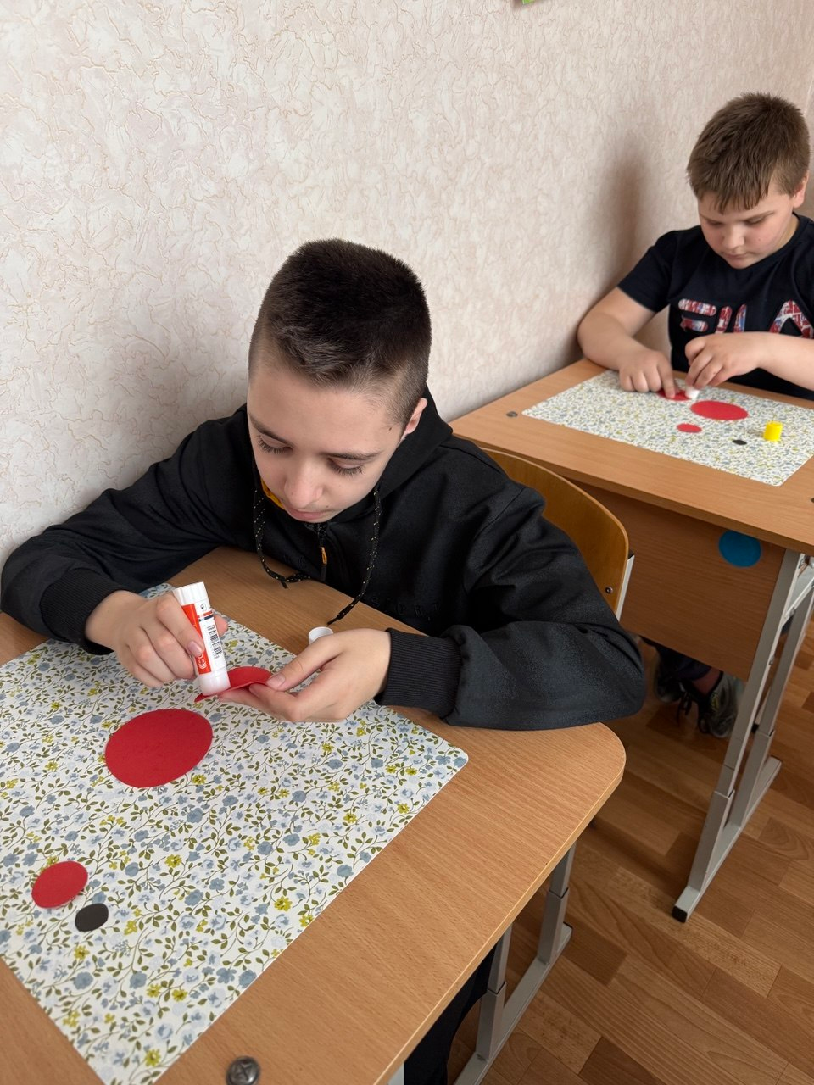

Slide 7
